Slide 1
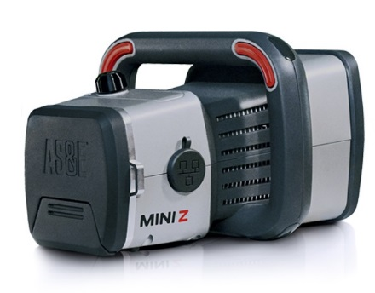
Ручная система досмотра обратным рассеянием MINI Z
Обзор продукции
январь 2015 г.
Конфиденциальная информация компании

Slide 2
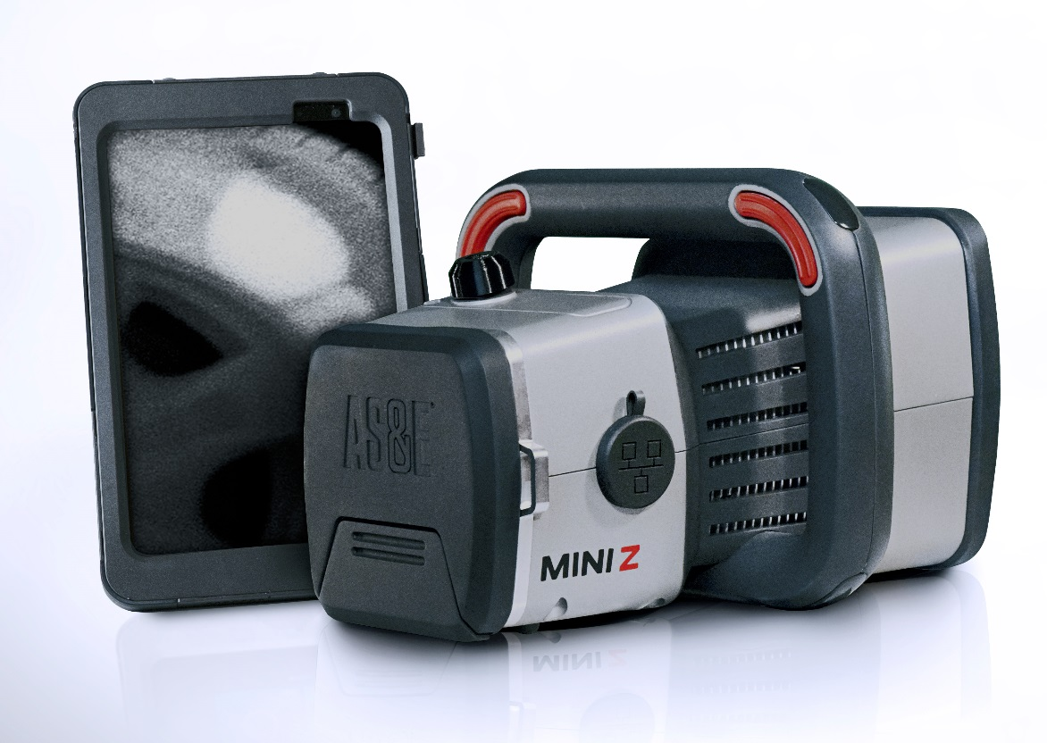
ЗНАКОМСТВО С MINI Z™ ручная система досмотра обратным рассеянием Z®
Первая в мире ручная система досмотра с технологией обратного рассеяния Z, позволяющая быстро и просто в режиме реального времени получить изображения досматриваемых предметов и обнаружить наркотики, контрабандные предметы и взрывчатые вещества в труднодоступных местах

Slide 3
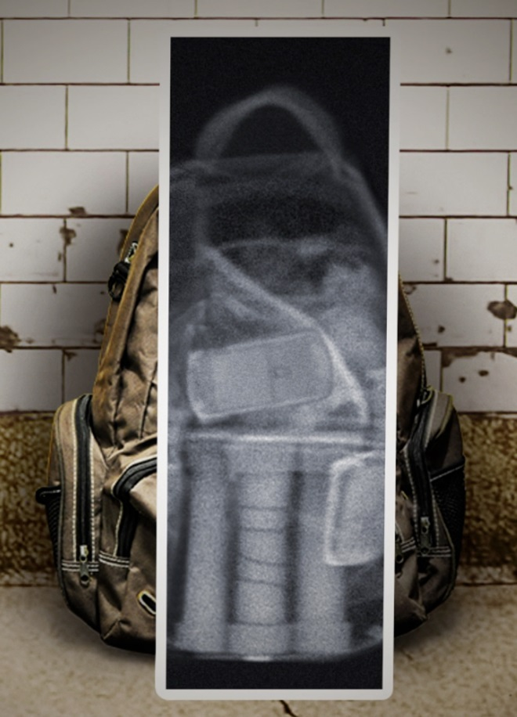
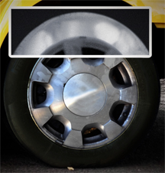
Свойства обратного рассеяния Z в системе MINI Z
Превосходное обнаружение органических угроз
  Разработанная AS&E технология обратного рассеяния Z позволяет MINI Z получать изображения досматриваемого предмета в режиме реального времени, выделяя органические вещества, которые могут быть пропущены в результате сканирования рентгеновскими системами, и которым относятся взрывчатые вещества, валюта и наркотики.
  На изображениях обратным
  рассеянием Z выделяются
  вещества с низким
  значением Z,
  преимущественно состоящие
  из элементов с низким
  атомным числом (водород,
  углерод, азот и кислород).

Slide 4
Каким образом рентгеновские лучи взаимодействуют с веществом
Прохождение
Энергия рентгеновских лучей при взаимодействии с веществом проявляется 1 из 3 способов
  Проходит через него
  Поглощается
  Рассеивается (Комптоновское рассеяние)
Указанные принципы составляют базис для формирования изображений
  Формирование в результате прохождения рентгеновских лучей
    Прохождение/поглощение
  Формирование от обратного рассеяния Z
    Комптоновское рассеяние
  Формирование от прямого рассеяния
    Комптоновское рассеяние/ поглощение
Рентгеновские лучи
Вещество
Поглощение
Рентгеновские лучи
Вещество
Рассеяние
Рентгеновские лучи
Вещество
Notes:
Далее поясним, что происходит с рентгеновскими лучами при взаимодействии в веществом. Базисом для формирования всех рентгеновских изображений служат три основных принципа: поглощение, прохождение и отражение. Для конкретных веществ определенное отношение каждого из указанных атрибутов не выявлено. Преломление, называемое рассеянием, обычно распространяется во всех направлениях, а не только назад.
Это очень важный принцип, который должен понять работающий с оборудованием персонал.

Slide 5
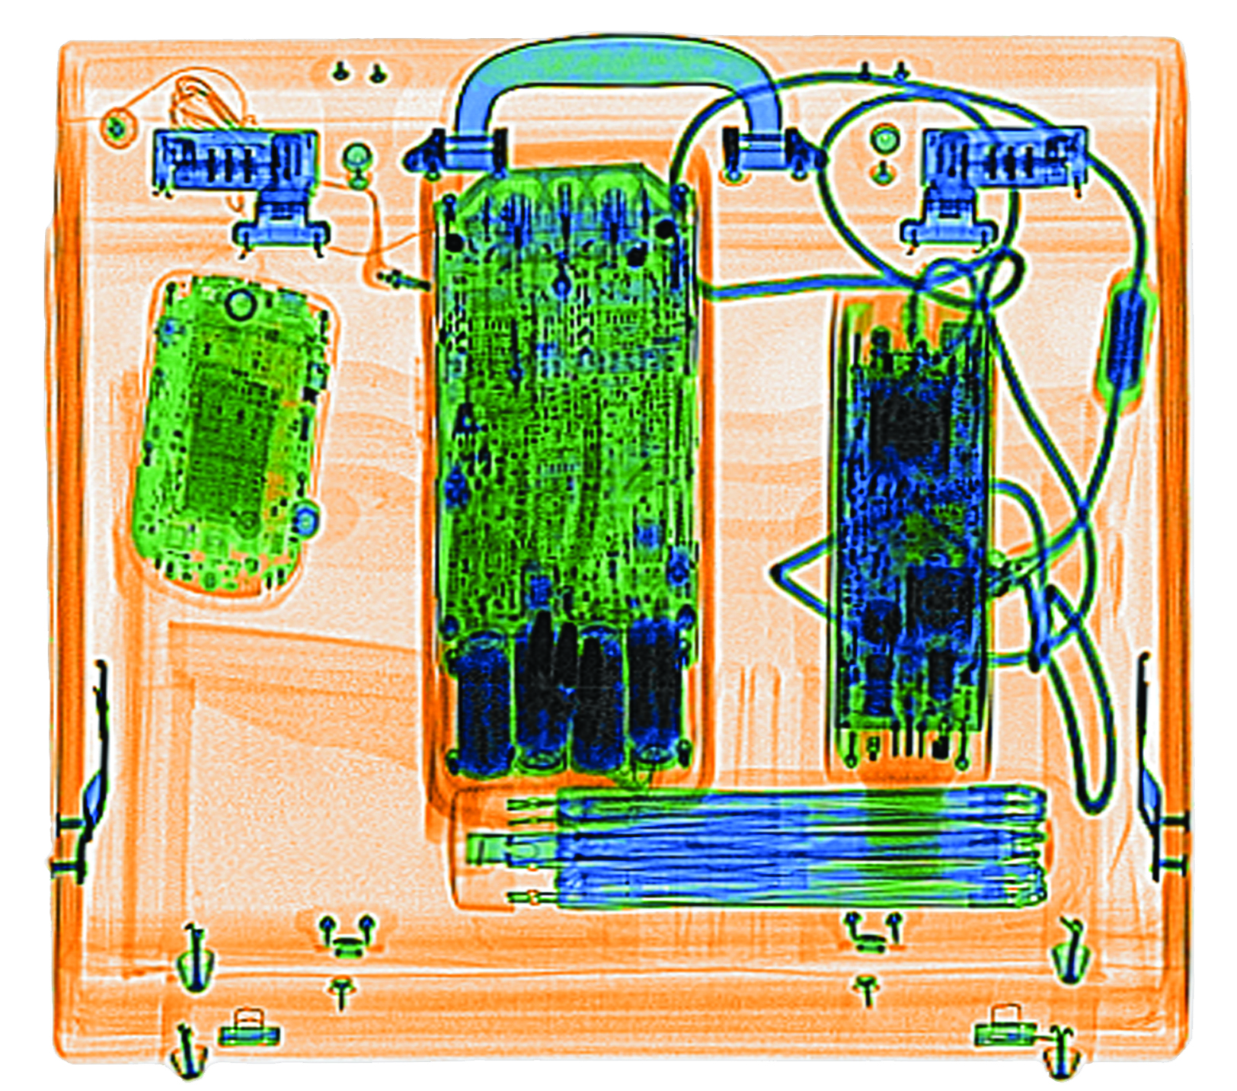

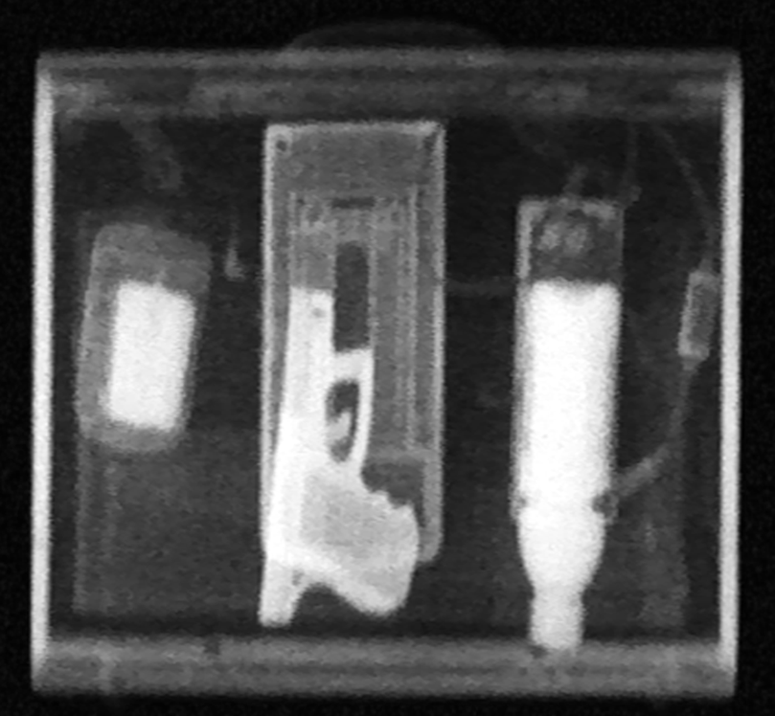
Рентгеновские лучи и обратное рассеяние
Базовая технология
ПРОХОЖДЕНИЕ
Рентгеновские лучи обнаруживаются детектором с противоположной стороны в результате прохождения пучка лучей через предмет.
Источник
рентгеновского
излучения
Предмет
ИЗОБРАЖЕНИЕ РАНТГЕНОВСКИМИ ЛУЧАМИ
Детектор
ОБРАТНОЕ РАССЕЯНИЕ Z
Рентгеновские лучи обнаруживаются детектором рядом с самим источником в результате отражения пучка лучей от предмета, что формирует простое и понятное изображение.
Core Technologies
Детектор
ИЗОБРАЖЕНИЕ ОБРАТНЫМ РАССЕЯНИЕМ Z ТОГО ЖЕ ЧЕМОДАНА
Notes:
5
Обратное рассеяние Z позволяет получить дополнительную информацию о досматриваемом предмете

Slide 6
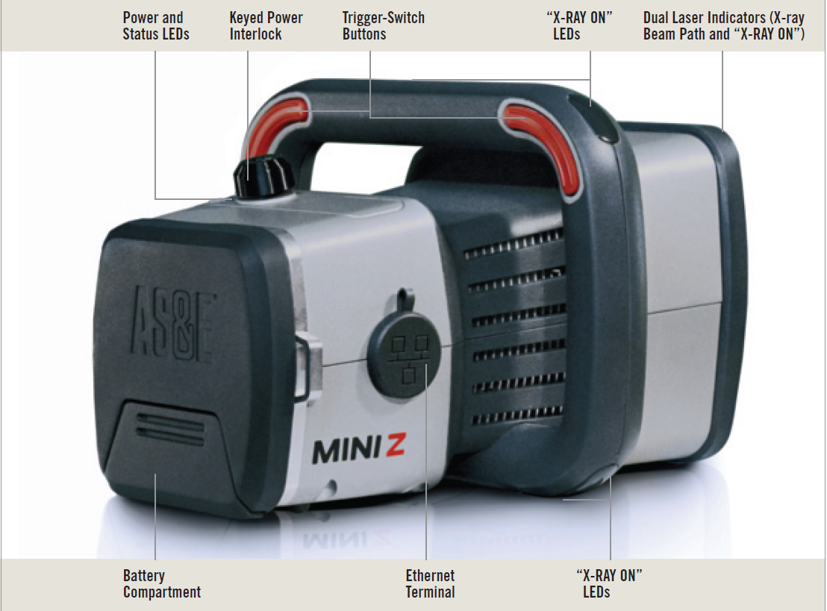
Технические характеристики MINI Z
Светодиоды питания и состояния
Ключевой блокиратор питания
Триггерные кнопки
Светодиоды испускания рентгеновских лучей
Двойные лазерные индикаторы (траектории пучка и испускания рентгеновских лучей)
Размеры сканнера
Длина: 11,5 дюйма (29,2 см)
Ширина: 9,8 дюйма (24,9 см)
Высота: 7,6 дюйма (19,3 см)
Масса: 9,2 фунта (4,2 кг)
Время работы: 4 часа от аккумулятора (стандартно, исходя из рабочего цикла 25 %)
Скорость сканирования: 6 дюймов (15 см) в секунду (стандартно)
Условия эксплуатации: IP 54
Рабочая температура: от 0 °C до 45 °C (от 32 °F до 113 °F)
Аккумуляторный отсек
Порт Ethernet
Светодиоды испускания рентгеновских лучей

Slide 7
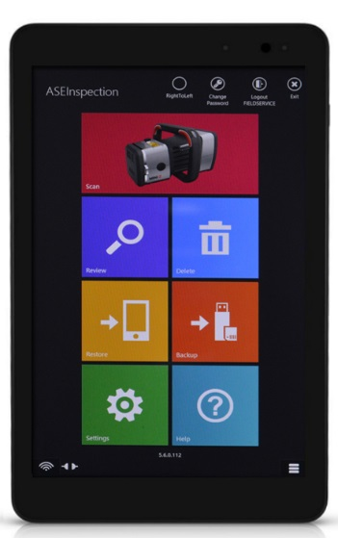
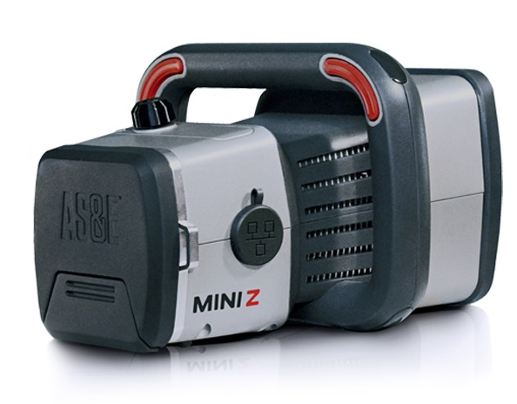
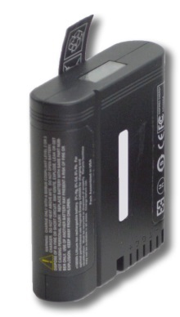
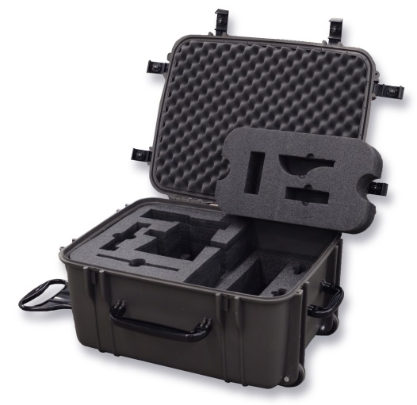
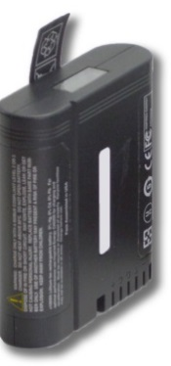
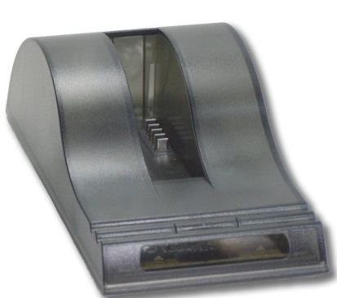
Компоненты системы
Линия связи
Беспроводная (Wi-Fi) и проводная
Модуль сканнера
Планшет с программным обеспечением
ASEInspection для просмотра изображений
Не показано:
Краткое руководство
Кабель Ethernet
Сетевые шнуры
Калибровочный комплект
Два аккумулятора
(один для работы,
второй – запасной)
Зарядное устройство
Ударопрочный кейс

Slide 8
Безопасность системы Mini Z
Рентгеновские лучи испускаются только от команды блока электронных компонентов
  Если выключатель находится в отключенном положении, рентгеновские лучи не испускаются
Доза для досматриваемого предмета
  Стандартная доза для предмета при досмотре со скоростью 6 дюймов/с и на расстоянии сканирования в 4 дюйма составляет менее 0,10 мкЗв.
Доза для оператора
  Менее 0,5 мкЗв (100 мкбэр) в час для 100 % рабочего цикла
Одно сканирование Mini Z | < 10 мкР (< 0,1 мкЗв)
2,4 ч в Денвере | 100 мкР (1 мкЗв)
Один час полета на самолете | 300 мкР (3 мкЗв)
Ежедневная доза облучения естественного фона | 800 мкР (8 мкЗв)
Рентген грудной клетки | 10000 мкР (100 мкЗв)
Компьютерная томография (голова и туловище) | 110000 мкР (1100 мкЗв)
Среднегодовая доза облучения | 360000 мкР (3600 мкЗв)
Notes:
Оператор, работая с MINI Z полный рабочий день, 5 дней в неделю на протяжении года (2000 ч/год) получит дозу по грубым подсчетам эквивалентную 40 % от допустимой годовой дозы.

Slide 9
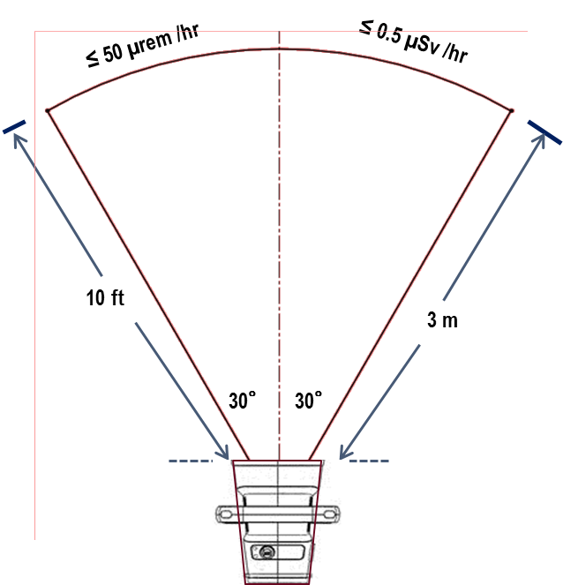
Безопасность системы Mini Z
Система MINI Z безопасна для операторов, прохожих и окружающей среды.
  Уровни облучения оператора MINI Z удовлетворяют
  действующим стандартам радиационной безопасности
  МКРЗ, НКРЗ и EURATOM.
    < 0,5 мкЗв/ч для оператора при 100 % рабочем цикле
    Экранирование системы Mini Z гарантирует, что
    облучение оператора, работая с системой полный
    рабочий день, остается ниже допустимых годовых уровней
    дозы облучения, определенных МКРЗ, НКРЗ и EURATOM
    для «общественности и несовершеннолетних», и составляет
    100 миллибэр (1 мЗв).
  Доза при сканировании MINI Z, несмотря на ограничение,
  может отличаться в зависимости от перемещения и расстояния.
  Стандартная доза для предмета при скорости сканирования 6 дюймов/с и
  расстоянии 4 дюйма составляет менее 10 микробэр (0,10 мкЗв).
    Несмотря на то, что MINI Z – система досмотра обратным рассеянием с низким уровнем энергии и низкой дозой облучения, она не предназначена для досмотра людей.
    С системой MINI Z необходимо обращаться согласно инструкциям изготовителя и с соблюдением региональных законодательства и норм.
≤ 50 мкбэр/ч
≤ 0,5 мкЗв/ч
10 футов
3 м
Запретная зона
Notes:
Оператор, работая с MINI Z полный рабочий день, 5 дней в неделю на протяжении года (2000 ч/год) получит дозу по грубым подсчетам эквивалентную 40 % от допустимой годовой дозы. Это значение может служить эквивалентом дополнительной дозы, получаемой в результате полета на самолете в оба конца в пределах США, перелета через страну с периодичностью один раз в месяц в течение года. Наиболее распространенный вариант использования оператором (рабочий цикл 25 %) эквивалентен перелету через США в оба конца каждые три месяца.

